Slide 1
短期補習班
嚴重特殊傳染性肺炎
防疫宣導

Slide 2
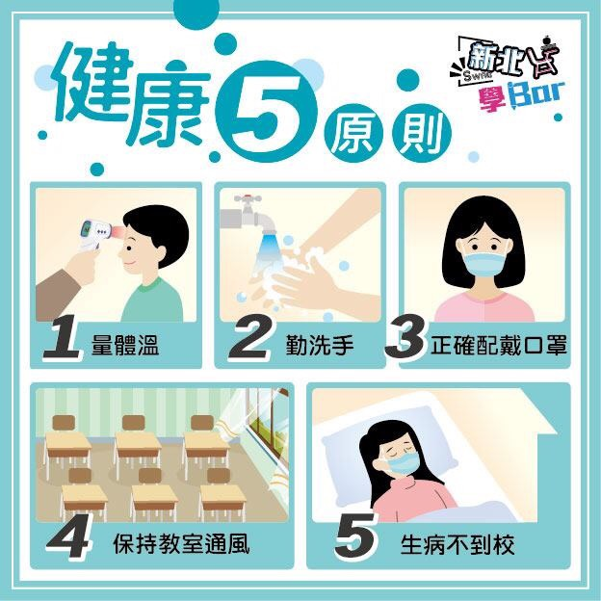
5+2健康守則
備物資
重消毒
量體溫
勤洗手
確通報
戴口罩
生病不上課

Slide 3
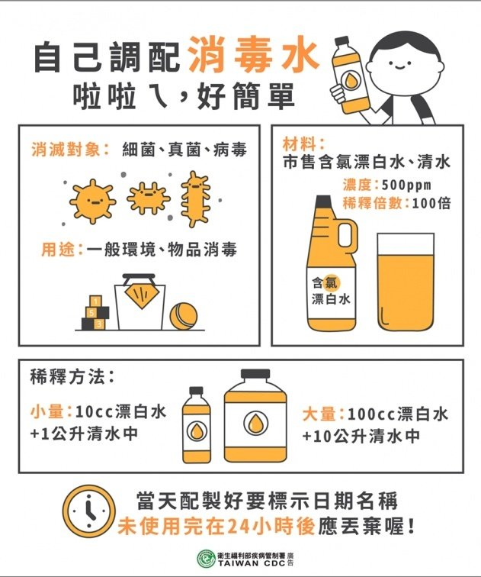
重消毒
環境消毒不可少
  病毒細菌都趕跑
消毒比例抓得好
  輕鬆調配沒煩惱

Slide 4
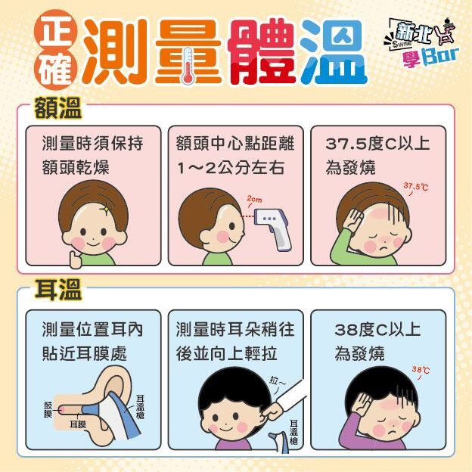
量體溫
確實量體溫
  是否有發燒症狀
發燒溫度
  額溫37.5度以上
  耳溫38度以上
耳溫槍務必消毒

Slide 5

落實三級防護
第一級
  上學前量體溫
第二級
  入班時量體溫
第三級
  關懷學生健康

Slide 6
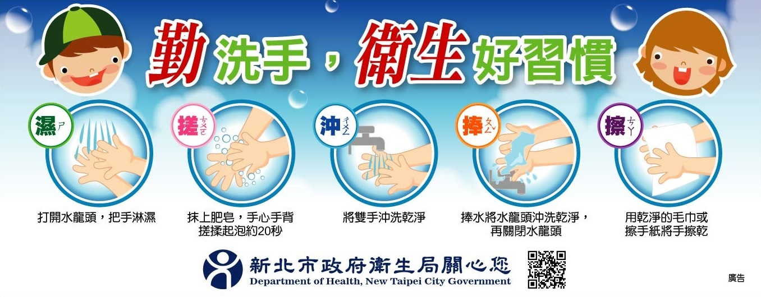
勤洗手

Slide 7
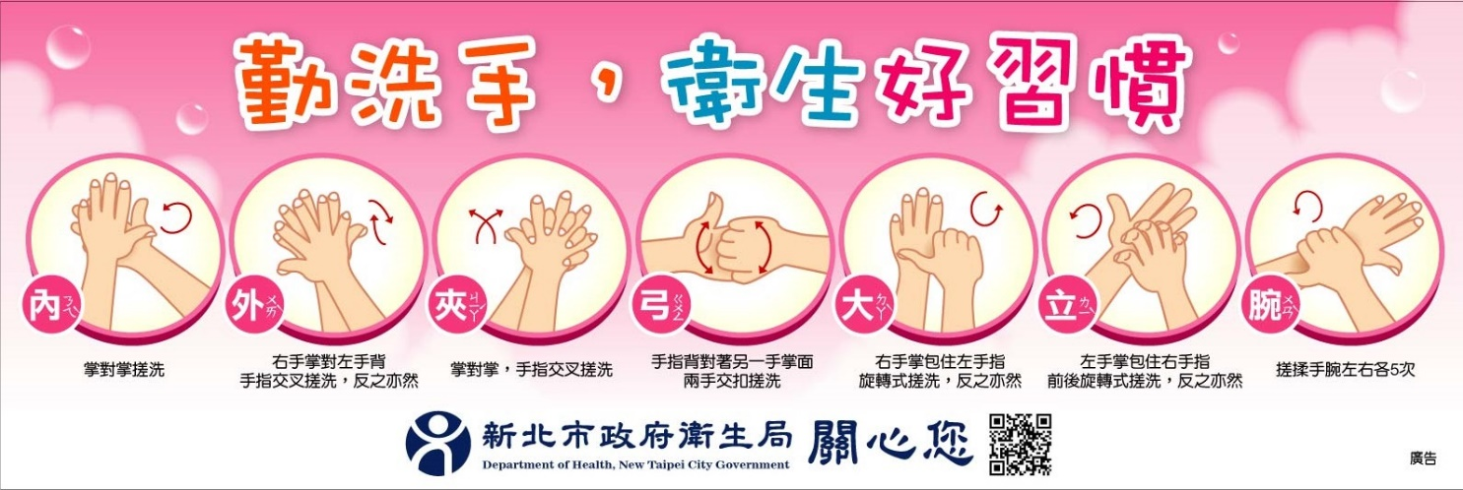
勤洗手
落實勤洗手
  疾病好防守
天天勤洗手
  病原遠離我

Slide 8
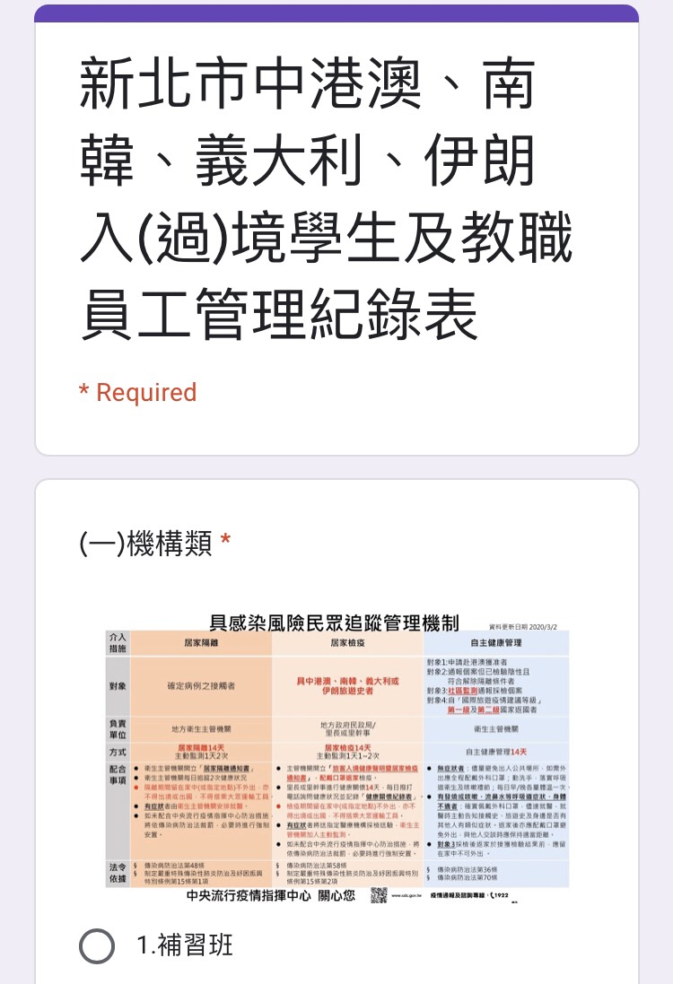
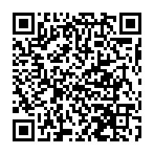
確通報
填寫GOOGLE表單
  還沒加入看這裡

Slide 9

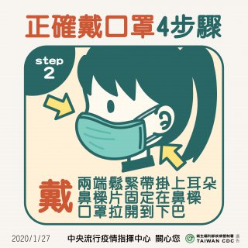

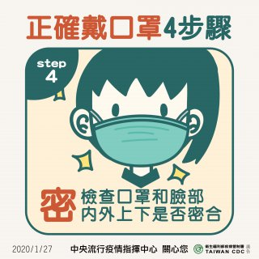
密閉空間及人多的場所一律配戴口罩

Slide 10
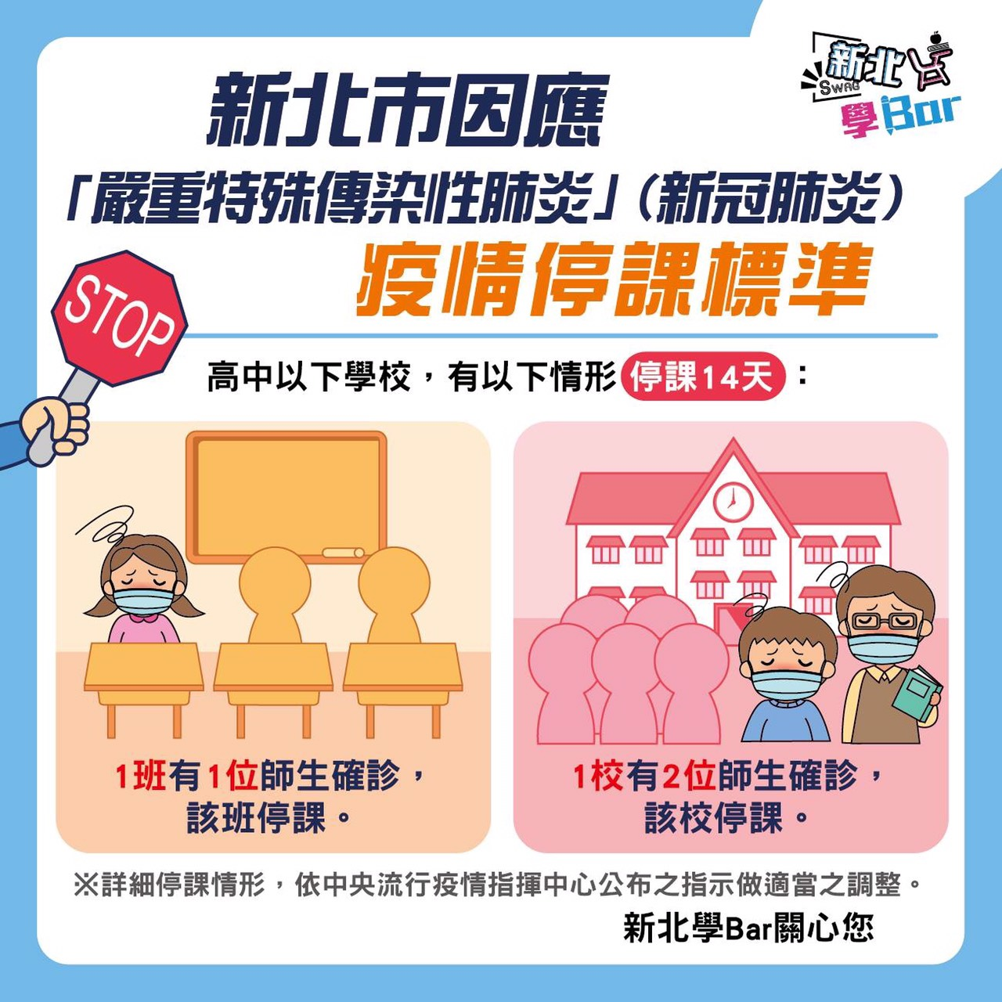
停課標準
原則依教育部「校園因應嚴重特殊傳染性肺炎疫情停課標準」比照高級中等以下學校規定辦理。
班級內1位確診→該班停課
補習班2位確診→全部停課
惟仍應視實際疫調情形依疫情指揮中心之指示做適當之調整。

Slide 11
退費標準
短期補習班因防疫辦理停課者
  依短期補習班設立及管理準則第二十五條第一項第三款規定退費
自事實發生日之次日起十日內
  按事由發生後賸餘課程時數比例退還當期開班已繳之費用
經學生同意以補課、提供授課錄影資料或其他適當方式處理者，不在此限。

Slide 12
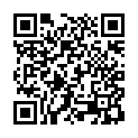
應辦理事項
新北市短期補習班管理及通報平台
QR Code底加～還不快加入我的最愛！
張貼防疫宣導海報
張貼防疫工作檢核表
  落實防疫檢核
加入補習班Line群組
新北市短期補習班管理及通報平臺
  每日查閱新訊息

Slide 13
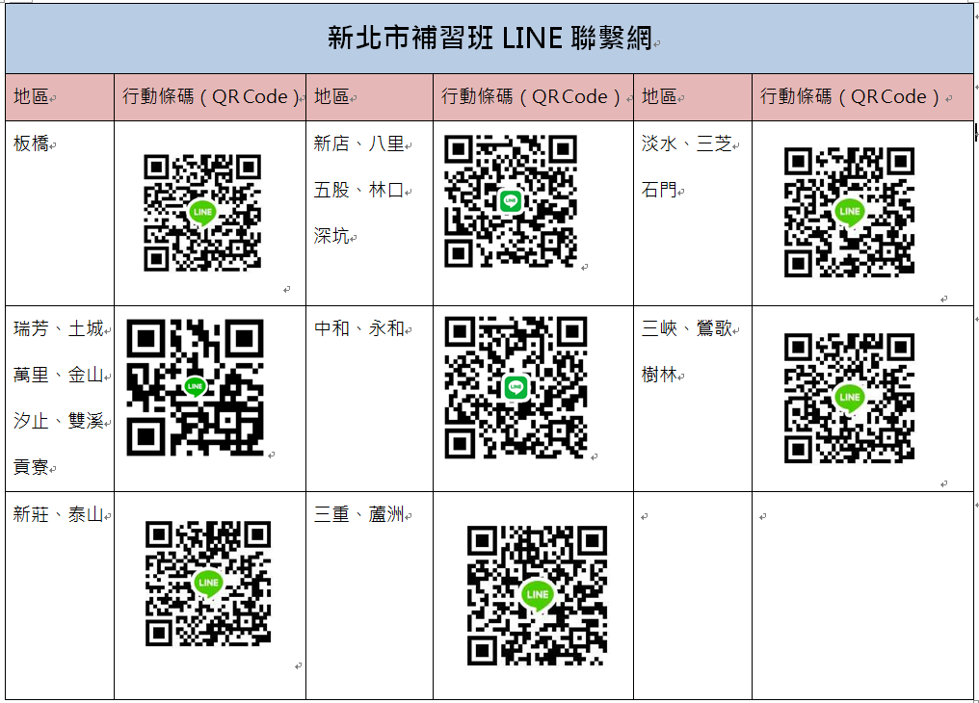

Slide 14


Slide 15
學校與補習班共同攜手抗疫
給孩子最安全的學習環境
~新北教育局關心您~

